Slide 1
Пеший туризм
Максим Козырев
«Фото- и видео- Курска»
https://vk.com/public169956530

Slide 2
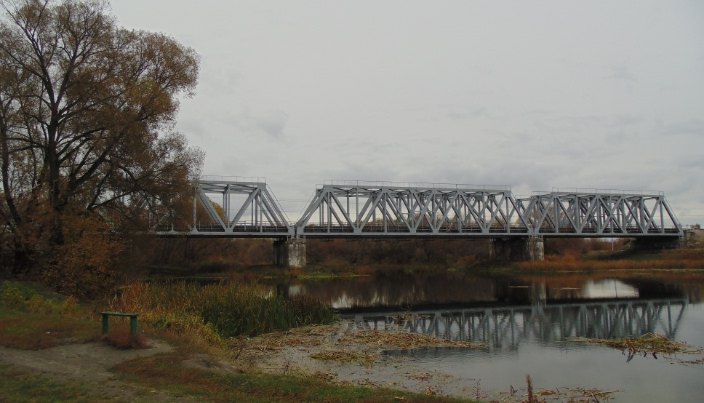
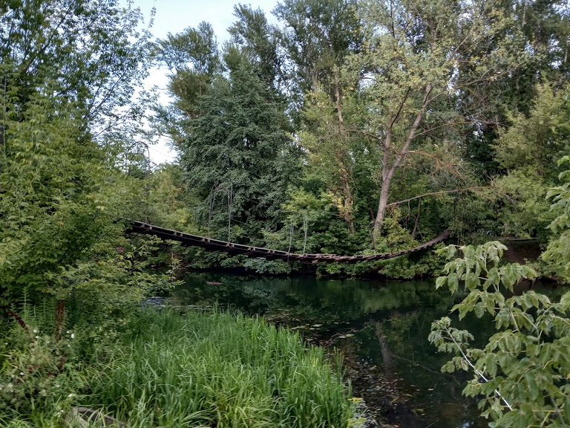
Пешеходный туризм - это туристические походы, совершаемые пешком. Пешеходный туризм - наиболее массовый вид туризма. Его привлекательность и главная отличительная особенность в том, что он доступен и полезен любому практически здоровому человеку. Независимо от возраста и физического развития, предоставляет большую свободу в выборе маршрута в соответствии с эстетическими, познавательными и культурными потребностями участников путешествия.

Slide 3
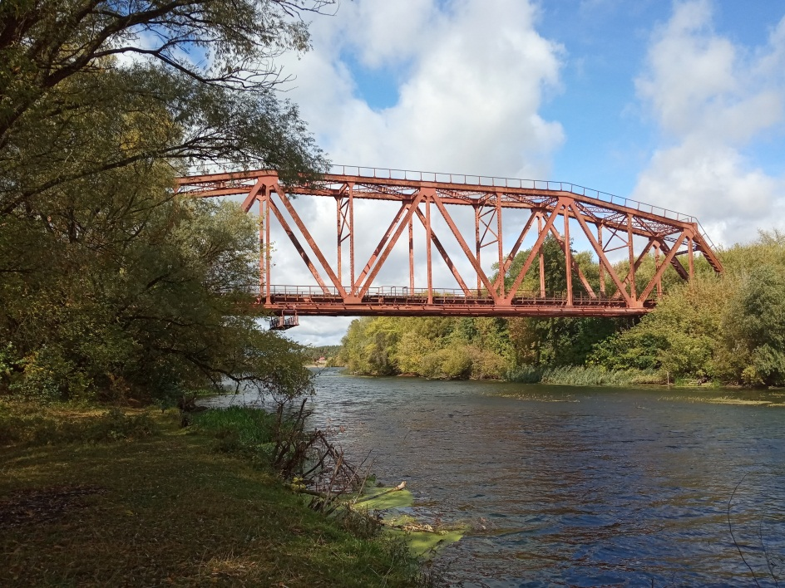
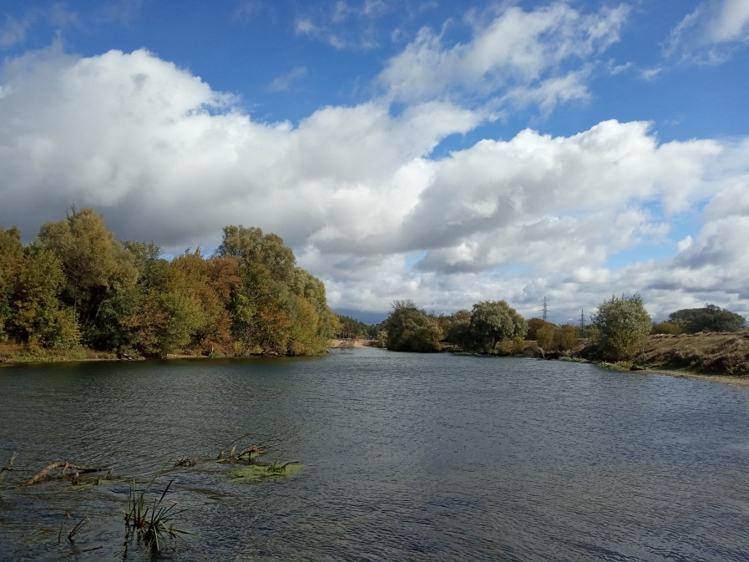
Пешеходный туризм – менее дорогой по сравнению с другими видами. Поскольку в данном случае применяются менее комфортабельные места для размещения, этот вид туризма могут позволить себе граждане с относительно невысоким уровнем доходов. Организация походов в пешеходном туризме сравнительно проста. Что касается сложности маршрутов, то варианты здесь могут быть самыми разными: экскурсии и походы выходного дня, и более затрудненные категорийные походы.
Виды туризма и характеристики походов | Категории сложности походов
 | I | II | III | IV |  | V
Продолжительность походов в днях (не менее) | 6 | 8 | 10 | 13 |  | 16
Протяженность походов в километрах (не менее):
пешеходных | 130 | 160 | 190 |  | 220 | 250
лыжных | 130 | 160 | 200 |  | 250 | 300
горных | 100 | 120 | 140 |  | 150 | 160
водных (на гребных судах и плотах) | 150 | 175 | 200 |  | 225 | 250
велосипедных | 250 | 400 | 600 |  | 800 | 100
на мотоциклах | 1000 | 1500 | 2000 |  | 2500 | 3000
на автомашинах | 1500 | 2000 | 2500 |  | 3000 | 3500
спелеотуризм (количество пещер) | 5 | 4-5 | 1-2 |  | 1-2 | 1

Slide 4
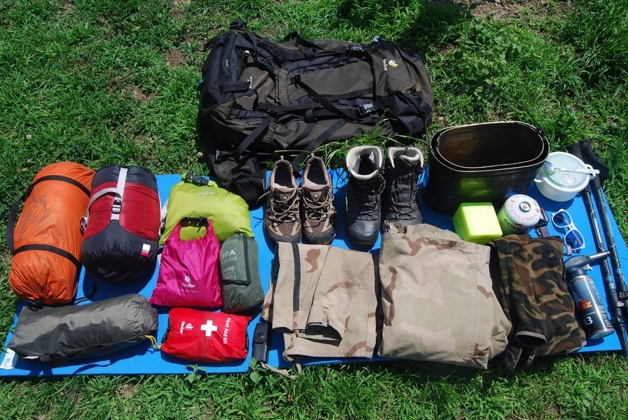
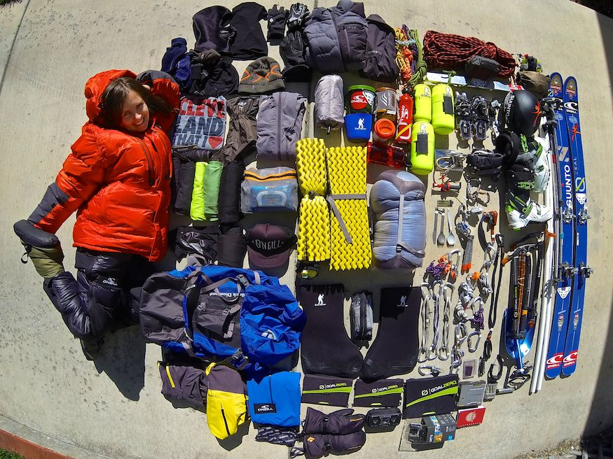
Особое внимание стоит уделить снаряжению туристов, медицинским аптечкам, провизии. При этом не стоит забывать о весе рюкзака, ведь вам предстоит носить его за плечами. Желательно, чтобы рюкзак был как можно легче, но не за счет важных в походе вещей.

Slide 5
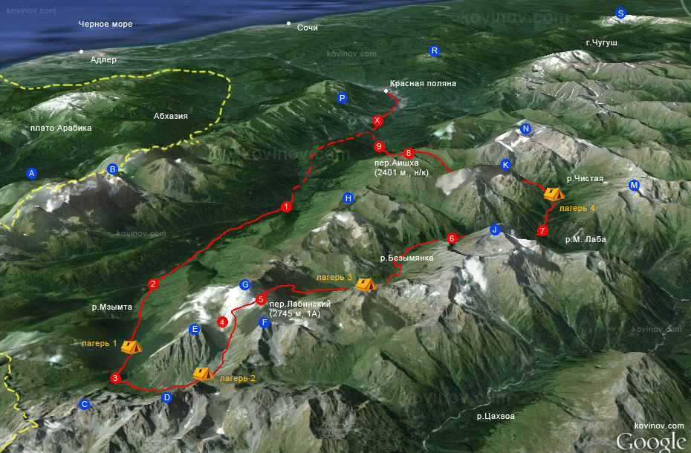
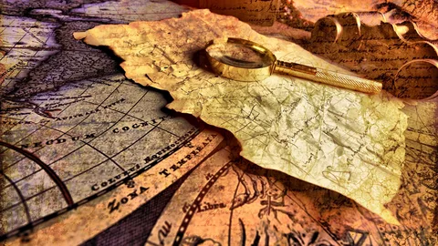
Накануне каждого крупного похода необходимо оформить все соответствующие проездные документы, определить контрольные сроки и пункты прохождения пути, встать на учет в контрольно-спасательной службе в районе будущего похода (и/или, в крайнем случае, сообщить родным и близким где Вас искать). В организации этих моментов может помочь маршрутно-квалификационная комиссия туристического клуба. Также необходимо в обязательном порядке иметь карты с подробными схемами и детальными описаниями наиболее сложных и важных маршрутных участков. Хочется обратить внимание что в крупном (дальнем) походе нужно иметь бумажные карты и описания, а не смартфон. Интернет, к сожалению, ловит не везде, да и гаджеты имеют свойство разряжаться. Поэтому с гаджетами вы рискуете остаться без карт в самый неподходящий момент.

Slide 6
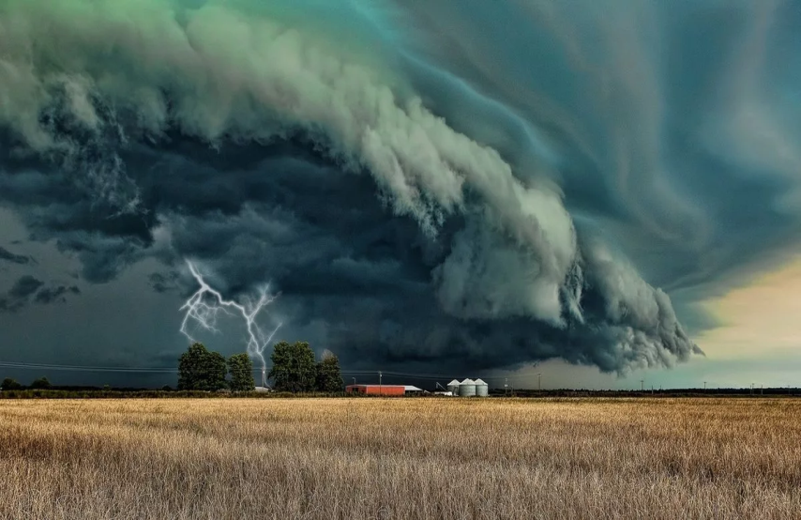
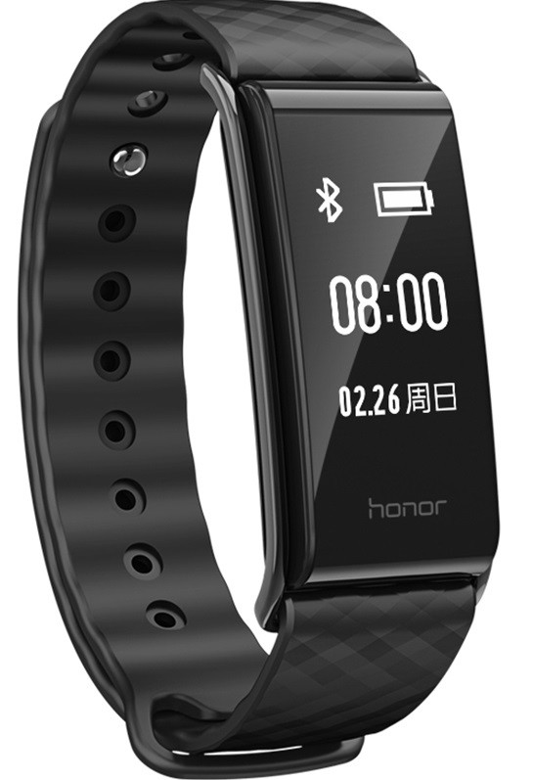
При составлении графика похода пешеходного туризма должны быть учтены дни для отдыха и запасного времени в случае непогоды. Наиболее оптимальным и безопасным временем для перехода являются утренние часы, в особенности в горных участках. В лесах желательно пользоваться тропинками, даже если время пути увеличивается. Реку также лучше пересекать утром при «малой воде», в том месте, где она разветвляется на несколько рукавов и протекает более спокойно.

Slide 7
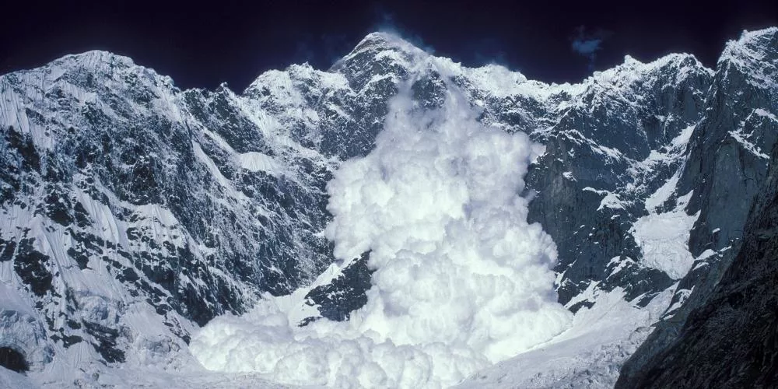
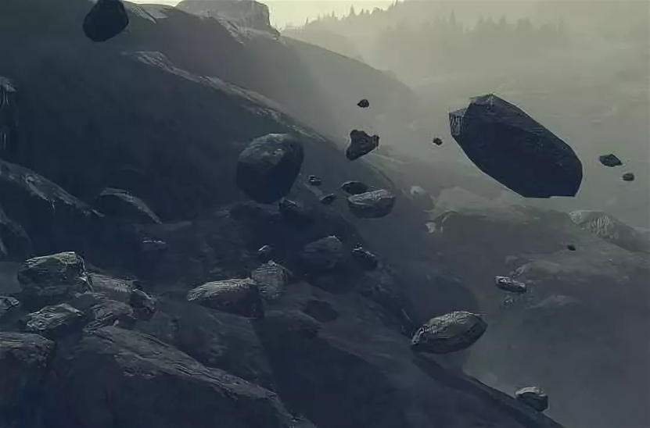
Участникам походов необходимо знать опасности, характерные для различных видов туризма, психологически подготовиться к ним и выработать навыки поведения в нестандартных ситуациях. Поэтому опасности, связанные с пребыванием в горах, характерны как для горного, так и для пешеходного туризма. Сюда относятся лавиноопасность, переправа через горные реки, камнепады, обвалы, сели, трещины, повышенная солнечная радиация и т. д. ). Снова же в организации этих моментов может помочь маршрутно-квалификационная комиссия туристического клуба.

Slide 8
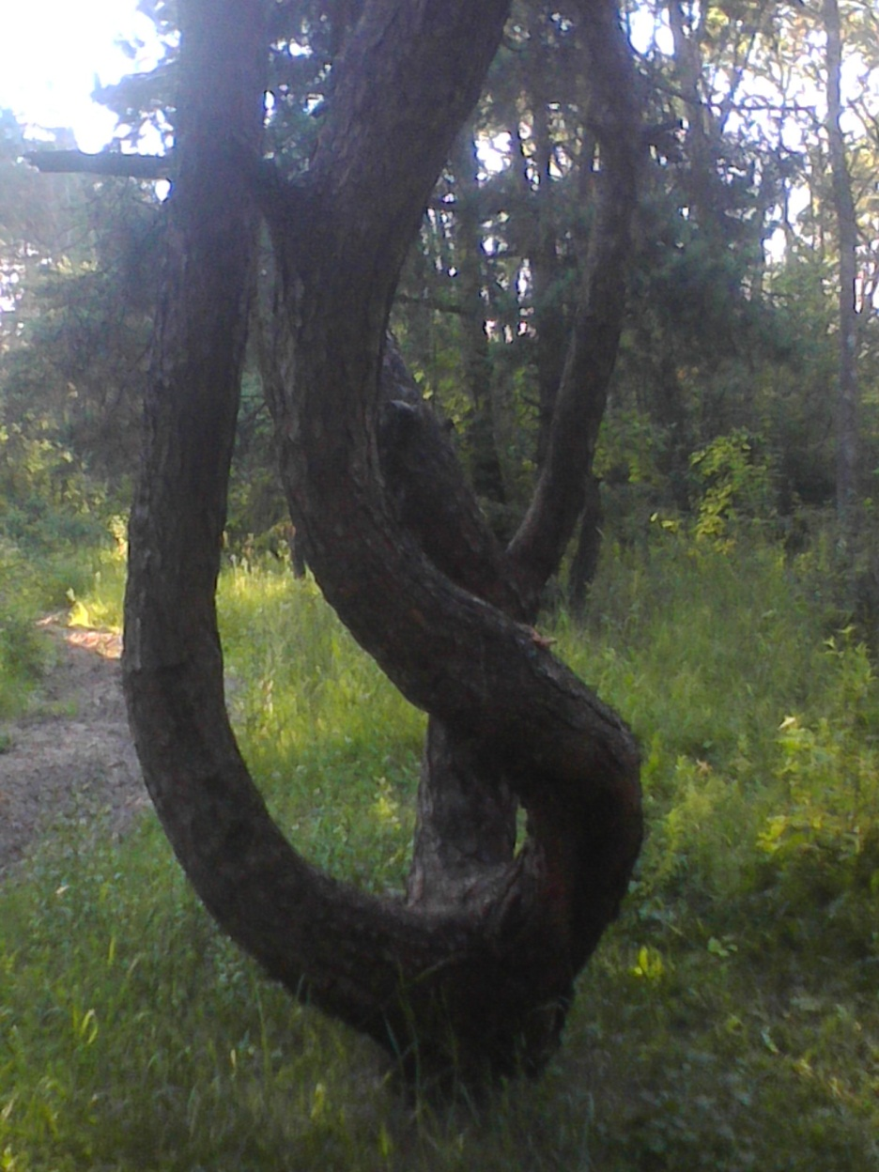
Начиная свои первые пешие туры постарайтесь опираться на данные не только Интернета, но и расспросите своих знакомых, которые ранее были в том или ином районе. Знакомые могут Вам подсказать детали, которых нет в Интернете или Справочниках.

Slide 9
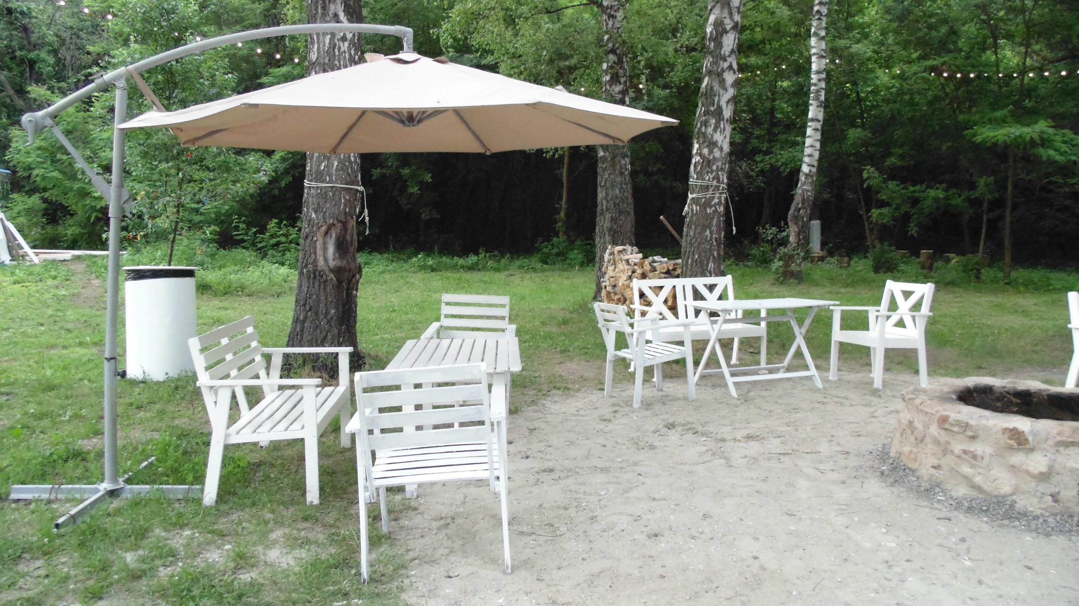
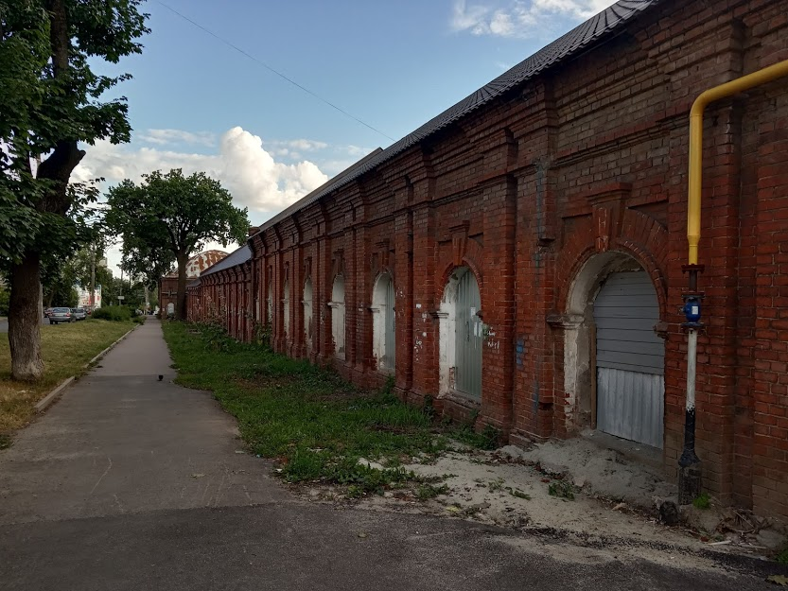
В целом, если туристический поход организован должным образом, а при освоении маршрута все участники придерживаются мер предосторожности, то путешествие получится действительно интересным и безопасным.
В моей группе «Фото- и видео- Курска» https://vk.com/public169956530 (а также в данной перезентации) ряд достопримечательностей Курск увиденных именно с помощью пешего туризма.
Максим Козырев
ufology99@mail.ru
«Фото- и видео- Курска»
https://vk.com/public169956530

